Slide 1
6 22 Takst 0818 Drone Foto Stolh
av CMC Partners

Slide 2
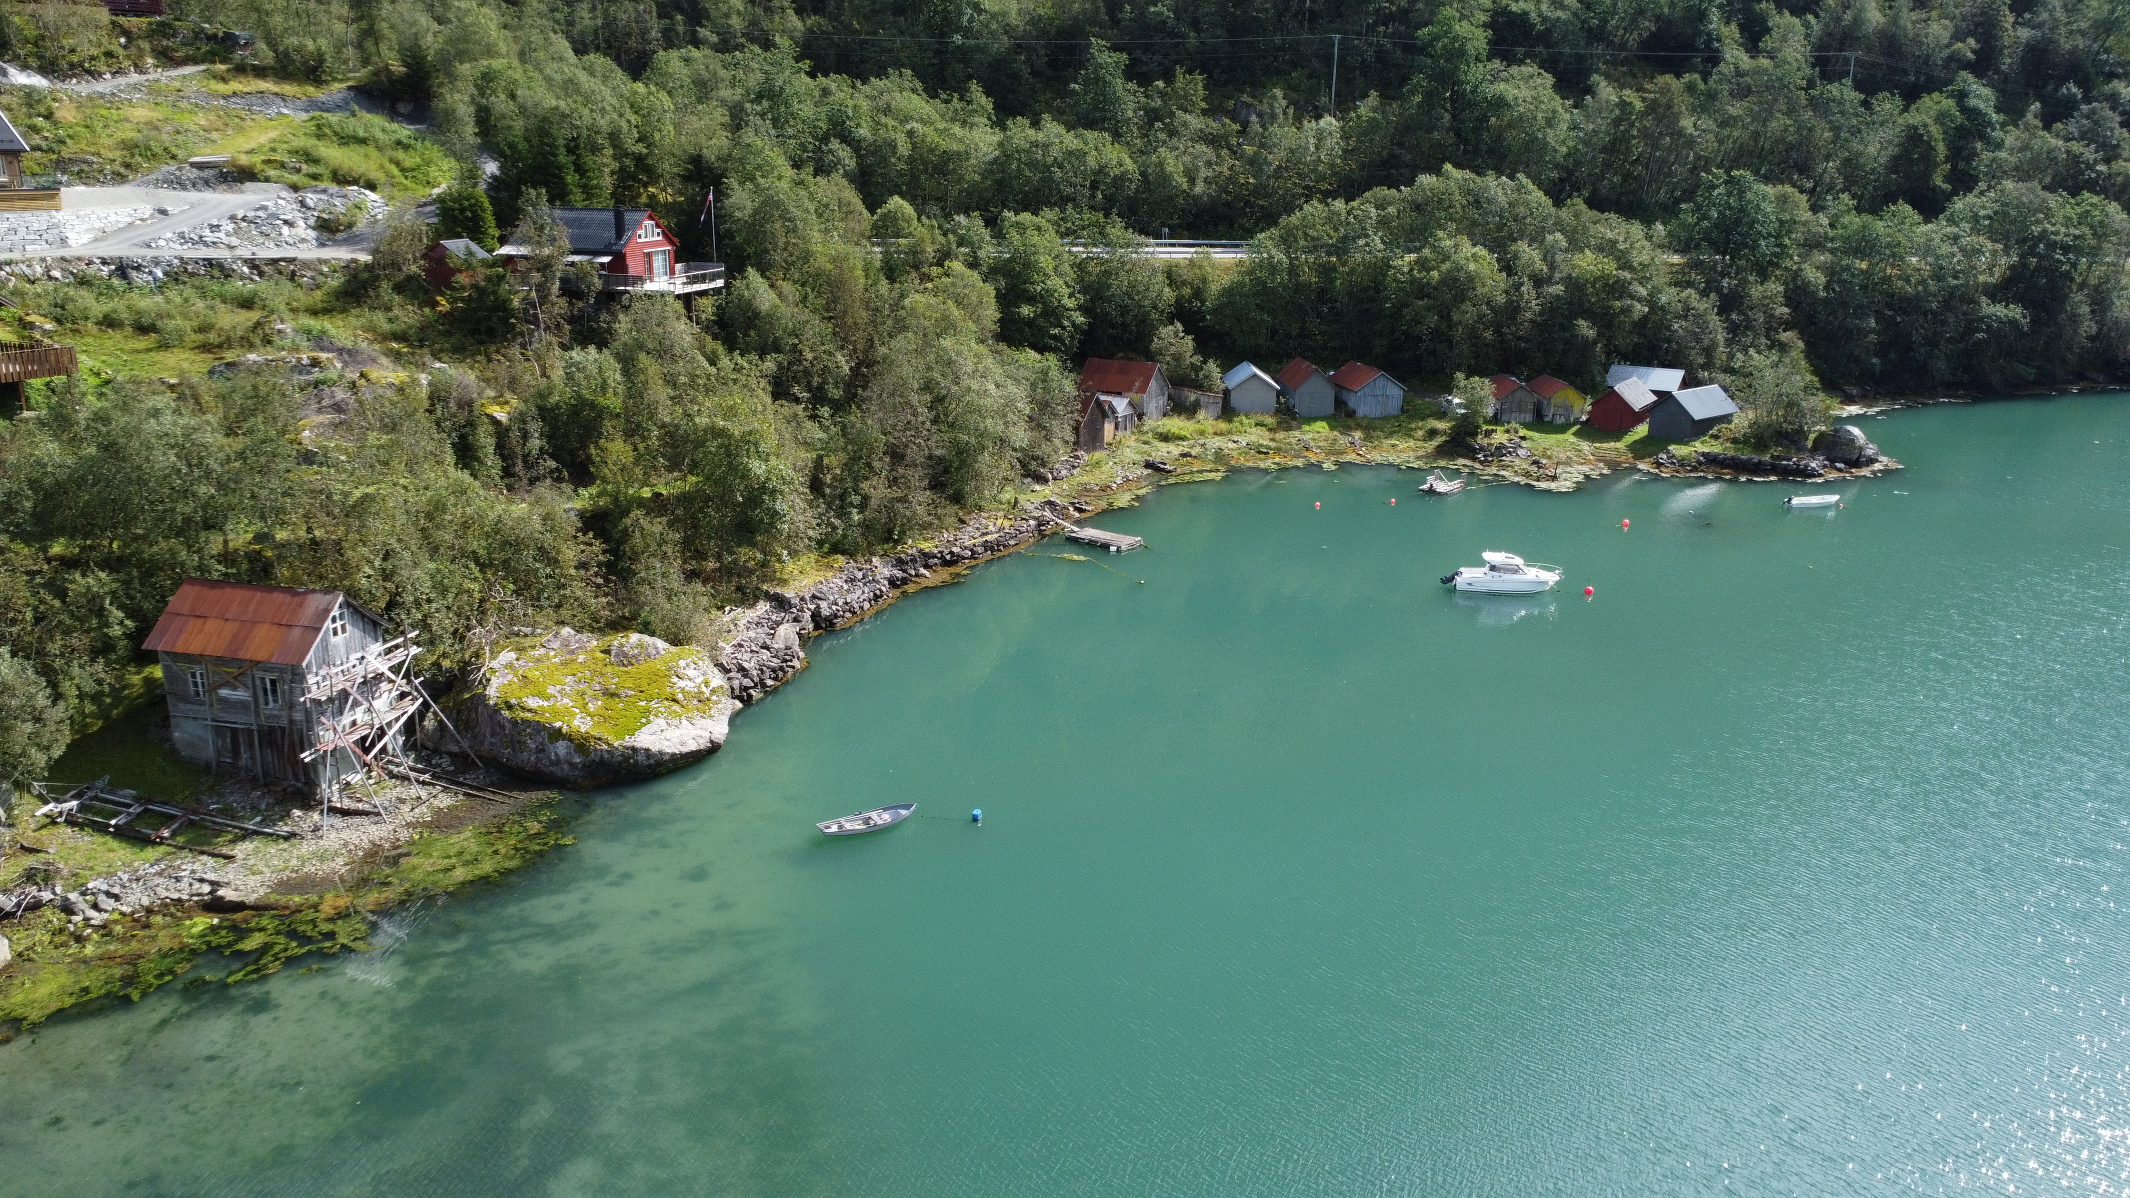

Slide 3
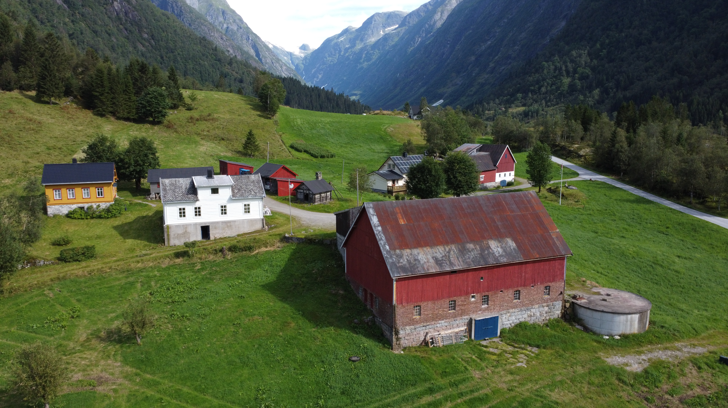

Slide 4
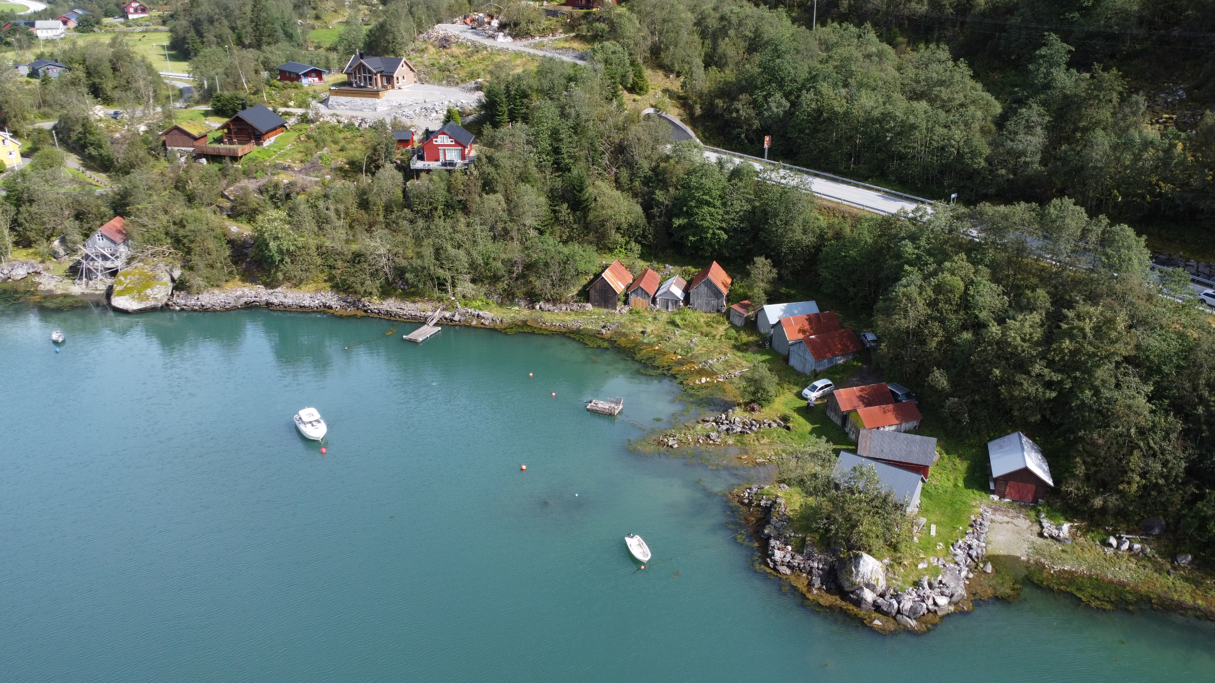

Slide 5
